Slide 1
Chapter 8 运行时存储空间组织

Slide 2
Outlines
符号表的组织与作用
整理与查找
名字的作用范围
符号表的内容
存储组织与管理
目标程序运行时的活动
运行时存储器的划分
存储分配策略

Slide 3
Symbol table
源程序中各种名字的属性和特征等有关信息
编译器需要不断汇集和反复查证
通常记录在一张或几张符号表中
用于语义检查、中间代码和目标代码生成等阶段
提高编译器工作效率的重要一环
合理地组织符号表
减少符号表本身占据的存储空间
提高符号表的访问效率

Slide 4
Symbol table
常量名、变量名、数组名、过程名、 性质、 引用、定义
符号名表
常数表
各种类型常数的值
循环表
标号表
标号的定义和引用情况
入口名表
过程的入口名和入口位置
等价名表
过程引用表
外部过程的名字、引用位置
公用链表
格式表
中间代码表

Slide 5
Symbol table
符号表的作用
一致性检查和作用域分析
辅助代码生成
符号表的每一项(入口)包含两大栏
名字栏，也称主栏，关键字栏
信息栏，记录相应的不同属性
符号名表
NAME | INFORMATION
M | 形参，整型值参数
N | 形参，浮点型值参数
K | 整型变量

Slide 6
Symbol table
对符号表的操作
查找名字
填入名字
访问给定名字的某些信息
填写或修改给定名字的某些信息
删除一个或一组无用的项

Slide 7
Symbol table
对符号表进行操作的时机：
定义性出现
使用性出现
按名字的不同种属建立多张符号表，如
常数表
变量名表
过程名表
…
符号表的组织方式
安排各项各栏的存储单元为固定长度
用间接方式安排各栏存储单元
Notes:
词法分析。当识别了一个标识符时，它可以建 立，不能填充种类，类型等； install 子程序返回 （$ID, 符号表指针）；
2但是当一个名字在同一个程序块或过程中，可用作标号、实型变量、域名时，词法只能返回（$ID, TOKEN），由语法分析程序为标识符建表
b, 这些信息在不同的时刻插入符号表：
1，遇到显式说明时，把属性插入；
2，语法可以隐含的说明变量的某种用途，如标号 后的 ： ，所以和产生式
语句-> id:语句
相关的语义动作是把 id 为标号的事实插入符号表，标号链，定义否填入；
3，地址分配；
类似，过程说明的语法告诉我们某些名字是形参。

Slide 8
Symbol table
设符号表可容纳N项，每项需用K个字
把每一项置于连续K个存储单元中
构成一张K*N的表
把整个符号表分成m个子表，如T₁,T₂,…T_{m}
每个子表含有N项

Slide 9
Search
按关键字出现的顺序填写各项
填表快，查找慢
结构简单，节省空间
效率低
查找时间复杂度：O(n)
改进：自适应线性表
“最新最近”访问原则

Slide 10
Search
二分查找
表格中的项按名字的“大小”顺序整理排列。
填表慢,查找快
查找时间复杂度：O(log₂n)
改进：二叉树查找

Slide 11
Search
原理：HASH技术
哈希函数H(SYM)
0~N-1（N是符号表的项数）
计算简单高效
函数值分布均匀
填表快，查找快

Slide 12
Symbol table
在许多程序语言中
名字都有一个确定的作用范围
作用域分析
名字的作用域规则
规定一个名字在什么样的范围内应该表示什么意义的原则
常用方法：最近嵌套作用域规则
对每个过程指定一个唯一的编号
在符号表中用一个二元组<名字,过程编号>表示名字
在查找每个名字时,先查对过程编号,确定所属的表区段落,然后从该段落中查对标识符

Slide 13
Content
符号表的信息栏中登记了每个名字的有关性质
类型：整型、实型或布尔型等
种属：简单变量、数组、过程等
大小：长度，即所需的存储单元字数
相对数：指分配给该名字的存储单元的相对地址

Slide 14
Run-time environment
编译程序最终目的是
将源程序翻译成等价的目标程序
除了对源程序进行词法、语法和语义分析外, 生成目标代码前
需要把程序及其运行活动联系起来
弄清将来在代码运行时刻
源代码中各种变量、常量等如何存放
如何去访问它们

Slide 15
Run-time environment
在程序的执行过程中
数据存取通过与之对应的存储单元进行
在程序语言中
程序中使用的存储单元都由标识符来表示
存储组织与管理
活动记录的建立与管理
存储器的组织
存储分配策略
非局部名称的访问等

Slide 16
Run-time environment
假定程序由若干个过程（procedure）组成
过程定义
关联一个标识符（过程名）和一段语句（过程体）
一个过程的活动指的是该过程的一次执行
过程P一个活动的生存期，指的是从执行该过程体第一步操作到最后一步操作之间的操作序，包括执行P时调用其它过程花费的时间
生存期：在程序执行过程中若干步骤的一个顺序序列
过程可以是递归的

Slide 17
Run-time environment
过程（函数）
是模块程序设计的主要手段
也是节省程序代码和扩充语言能力的主要途径
只要过程有定义，就可以在别的地址调用它
调用与被调用（过程）两者之间的信息往来
或者通过全局量
或者经由参数传递

Slide 18
Parameter passing
传地址
把实参的地址传递给相应的形参
得结果
传地址的一种变形
每个形参对应两个形式单元
第一个形式单元存放实参的地址
第二个单元存放实参的值
传值
将实参的值传递给相应的形参
传名
特殊方式（ALGOL60）

Slide 19
Run-time environment
为了组织存储空间，编译程序中必须考虑
过程是否允许递归？
当控制从一个过程的活动返回时，对局部名称的值如何处理？
过程是否允许引用非局部名称？
过程调用时如何传递参数；过程是否可以做为参数被传递和做为结果被返回？
存储空间可否在程序控制下进行动态分配？
存储空间是否必须显式地释放？

Slide 20
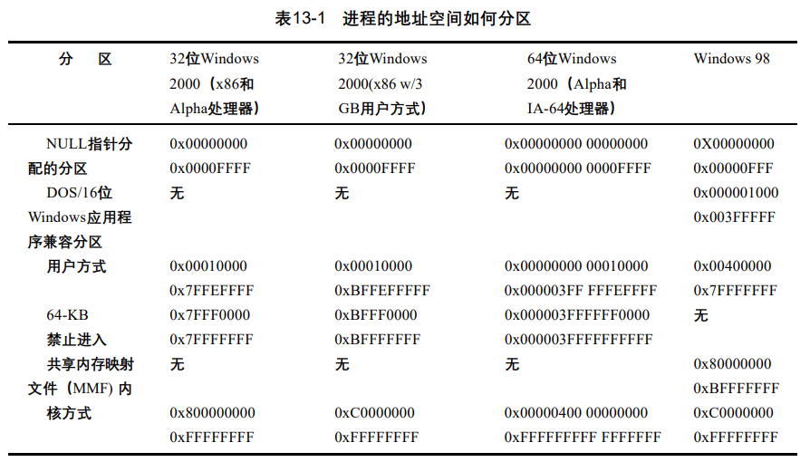
windows内存管理
来源：windows核心编程

Slide 21
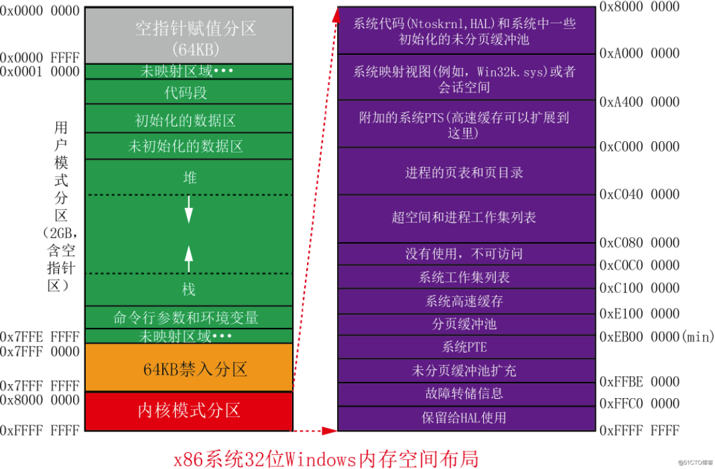
内存布局

Slide 22
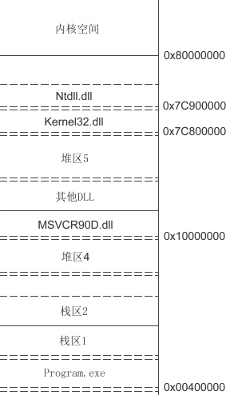
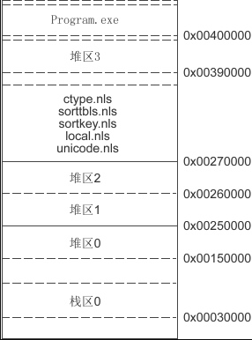
内存布局

Slide 23
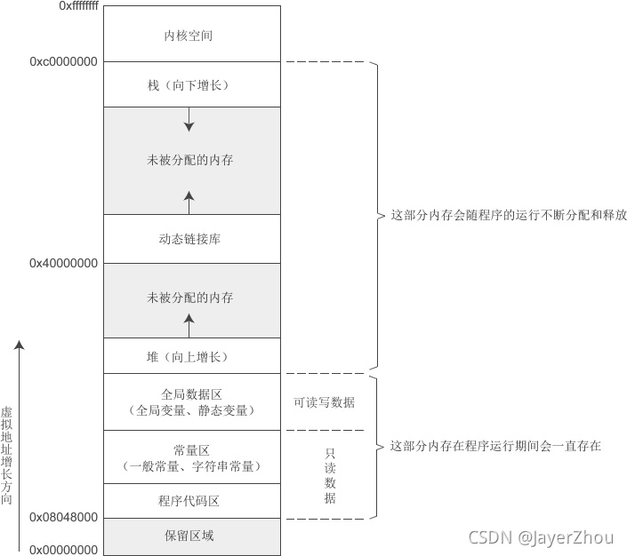
内存布局

Slide 24
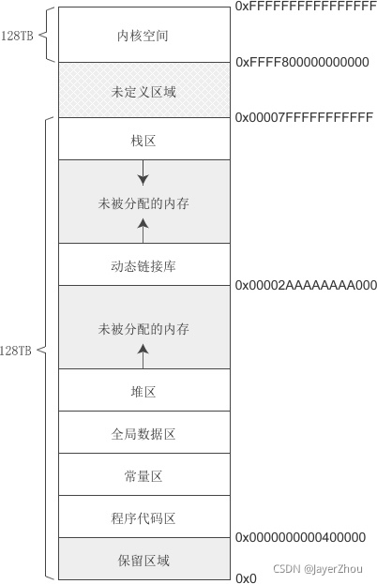
内存布局

Slide 25
参考资料
https://blog.csdn.net/weixin_28843191/article/details/117051088
https://blog.csdn.net/qq_37655329/article/details/121495298
https://blog.51cto.com/u_15072778/3993250

Slide 26
Run-time environment
目标程序运行所需的存储空间
存放目标代码的空间
存放数据对象的空间
存放控制栈的空间
程序运行的控制或连接数据所需单元
堆（heap）
用来存放动态数据
目标代码
静态数据
栈
↓
栈或堆的大小
都随程序的运行而改变
应使它们的增长方向相对
↑
堆

Slide 27
Run-time environment
一个连续的存储块
用来管理过程在一次执行中所需要的信息
每进入一个过程，就有一个活动记录累筑于栈顶
活动记录结构
连接数据
返回地址
动态链
静态链
形式单元
局部变量
内情向量
临时工作单元等
TOP→
临时单元
内情向量
局部变量
形式单元
2
静态链
1
动态链
指向现行过程的活动记录在栈里的起始位置
SP→ 0
返回地址

Slide 28
Run-time environment
静态分配策略
在编译时对所有数据对象分配固定的存储单元
且在运行时始终保持不变
栈式动态分配策略
在运行时把存储器作为一个栈进行管理
每当调用一个过程，所需存储空间就动态地分配于栈顶
一旦退出，所占空间就予以释放
堆式动态分配策略
在运行时把存储器组织成堆结构
凡申请者从堆中分给一块
凡释放者退回给堆

Slide 29
Exercise
例1：下面的程序执行时，输出的a分别是什么？若参数的传递办法分别为(1)传名；(2)传地址；(3)得结果；4)传值。 program main (input,output); procedure p(x,y,z); begin y∶=y+1; z∶=z+x; end; begin a∶=2; b∶=3; p(a+b,a,a); print a end.
解：
(1) 参数的传递办法为“传名”时，a 为 9。
(2) 参数的传递办法为“传地址”，a 为 8。
(3) 参数的传递办法为“得结果”，a 为 7。
(4) 参数的传递办法为“传值”，a 为 2。

Slide 30
Exercise
例2：过程参数的传递方式有几种？简述“传地址”和“传值”的实现原理。
解：参数的传递方式有下述几种：传值，传地址，传名，得结果
“传值”方式，这是最简单的参数传递方法。即将实参计算出它的值，然后把它传给被调过程。具体来讲是这样的：
1.形式参数当作过程的局部变量处理，即在被调过程的活动记录中开辟了形参的存储空间，这些存储位置即是我们所说的实参或形式单元。
2.调用过程计算实参的值，并将它们的右值（r-value）放在为形式单元开辟的空间中。
3.被调用过程执行时，就像使用局部变量一样使用这些形式单元。
“传地址”方式，也称作传地址，或引用调用。调用过程传给被调过程的是指针，指向实参存储位置的指针。
1.如实参是一个名字或是具有左值的表达式，则左值本身传递过去。
2.如实参是一个表达式，比方a+b或2，而没有左值，则表达式先求值，并存入某一位置，然后该位置的地址传递过去。
3.被调过程中对形式参数的任何引用和赋值都通过传递到被调过程的指针被处理成间接访问。

